Slide 1

МБОУ «Школа №1»
Отдых
всей семьей
Родительское собрание
Автор: Горячева Л.П., учитель географии

Slide 2

Семейный досуг – это уникальный шанс для родителей узнать своего ребенка, услышать, а главное понять его.
Совместное времяпрепровождение способствует началу настоящей дружбы между взрослыми и детьми
Семья – команда,
а командой легче преодолевать
жизненные невзгоды.

Slide 3

Формы
семейного отдыха с детьми
Родители всегда являются примером во всем для дочери или сына. Нельзя заставить ребенка делать то, чего сам не делаешь.

Slide 4


Прогулка
Самое простое и доступное для всех членов семьи – это прогуляться пешком по лесу, в парке или хотя бы по улице. У такой прогулки обязательно должна быть цель: увидеть или найти что-то интересное, повесить кормушку и насыпать корм, сочинить рассказ о том, что увидели и многое другое.

Slide 5
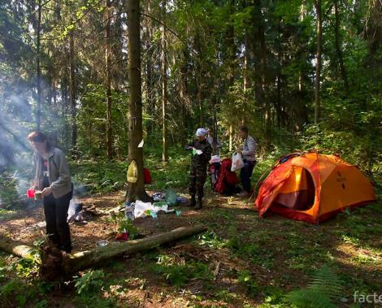
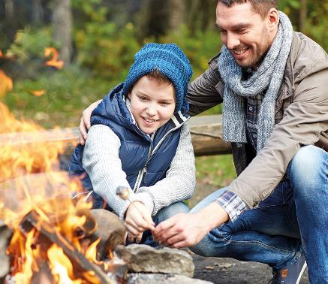
поход
Не стоит думать, что в поход можно отправиться всей семьей лишь летом. Конечно, в солнечный летний день легко поставить палатку, надуть резиновую лодку, наловить рыбу, сварить вкусную и душистую уху. Можно поиграть с ребенком в мяч, научить его разводить костер, вместе под гитару попеть походные песни

Slide 6
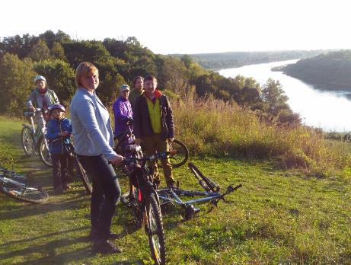
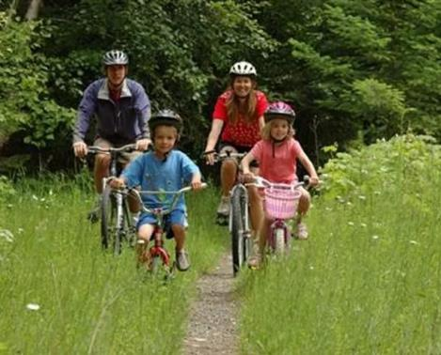
ВЕЛОПОХОД
. Летом есть прекрасная возможность отправиться в поход и на велосипедах. Велопробег – это ведь так здорово.

Slide 7
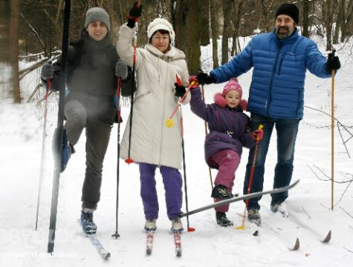
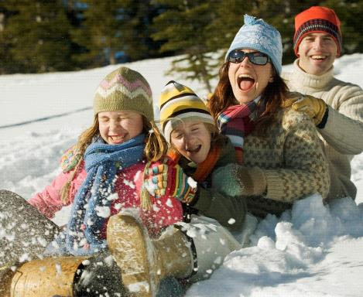
ЗИМНИЕ ЗАБАВЫ
Почему бы не отправиться в поход зимой на лыжах, когда снег скрипит под ногами, а солнышко освещает покрытые снегом вершины елей. Ваш ребенок е с удовольствием прокатиться с горки на санках, «на ватрушке» или ледянке, поиграет в снежки.

Slide 8
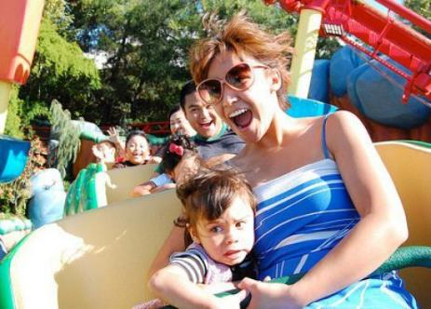
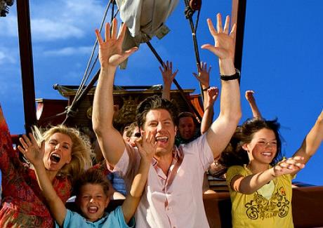
ПАРК АТТРАКЦИОНОВ – МЕЧТА КАЖДОГО РЕБЕНКА
В этой «сказочной стране» дети готовы проводить хоть каждый день. Однако родители в обязательном порядке должны оговорить с ребенком правила поведения в развлекательном центре и заранее определиться с аттракционами, подходящими вашему ребенку по возрасту.

Slide 9
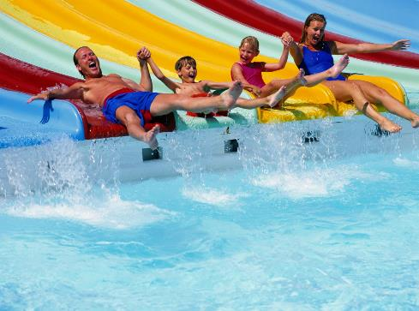
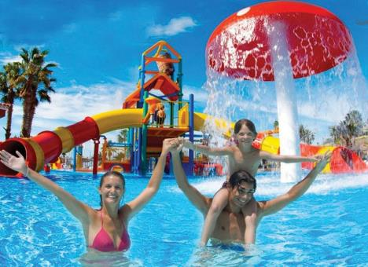
БАССЕЙН И АКВАПАРК
Практически в любом городе есть бассейн. А, как известно, плавание укрепляет мышечный корсет, повышает иммунитет, оздоравливает нервную и сердечно-сосудистую системы

Slide 10
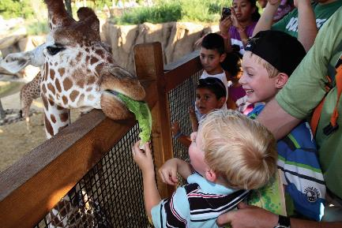

КУЛЬТУРНЫЙ ТУРИЗМ
Активный отдых на природе можно и нужно чередовать с культурным туризмом. Отправляясь на экскурсию, выбирайте такие маршруты, которые будут интересны всем членам семьи без исключения. После экскурсии обязательно обменяйтесь мнениями об увиденном

Slide 11
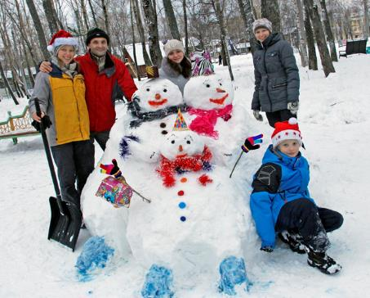
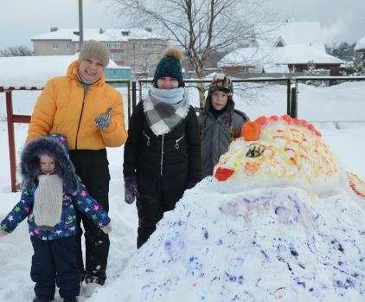
ЗИМНЯЯ МАСТЕРСКАЯ
Позовите во двор соседских детей и родителей и организуйте конкурс на лучшую снежную скульптуру. Кстати, снежные фигуры несложно раскрасить. Для этого прекрасно подойдут акварельные краски или обычный пищевой краситель.
А можно заняться граффити или нарисовать на снежном «покрывале» прекрасную картину.

Slide 12
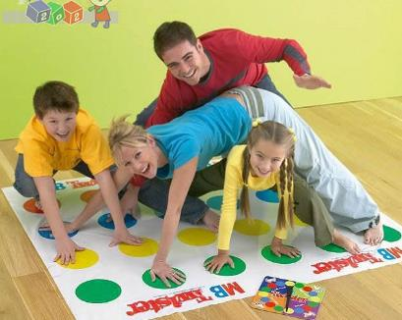
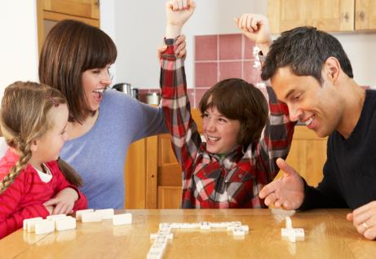
Варианты спокойного отдыха с детьми
Существует бесчисленное количество настольных игр для детей самого разного возраста, начиная со всем знакомых шашек, шахмат и заканчивая современными настольными и напольными играми для детей самого разного возраста.

Slide 13


ДОМАШНИЙ КИНОКЛУБ
Нет ничего более приятного, чем устроиться всей семьей на диване и вместе посмотреть интересный фильм. Для того чтобы организовать такой клуб родители должны собрать достойную фильмотеку, соответствующую возрасту ребенка. Причем собранные фильмы должны быть интересны и взрослым. После просмотра, можно устроить дискуссию, поговорить о справедливости и красоте, об окружающем нас мире и о жизни в нем.

Slide 14
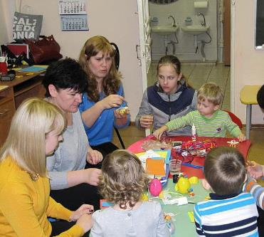
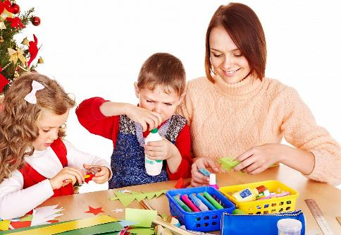
ИЗГОТОВЛЕНИЕ ИГРУШЕК
Имея дома коробочку с бисером, вы с ребенком изготовите игрушки, например, необычные снежинки. Ведь нанизывать на нитку бисер сможет даже пятилетний ребенок. Можно сделать восхитительного снеговика из обычного белого махрового носка и риса. Правда, понадобятся еще бусинки для глаз, рта и помпончик для носа. А сколько забавных игрушек можно сделать из обычной бумаги.

Slide 15
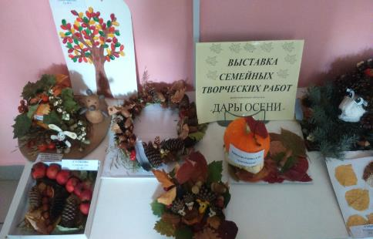
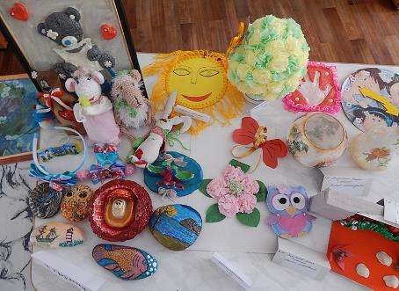
ТВОРЧЕСКАЯ ВЫСТАВКА
Фантазировать в этом плане можно бесконечно. Обязательно проведите презентацию выставки и наградите участников призами. Много интересных идей для занятий лепкой с детьми вы найдете в мастер-классах с фото.

Slide 16
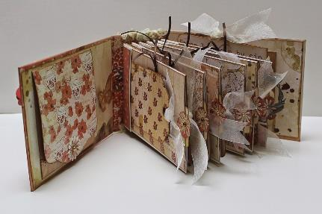

Скрапбукинг-книги
Вы не знаете что это такое? Замечательно, тем интересней вам будет осваивать этот вид рукоделия. В переводе это слово означает ничто иное как «книга из вырезок» Это настоящее искусство, которое позволяет создавать поистине уникальные вещи – альбомы, открытки, книги, закладки и т.д.

Slide 17

Как найти время для досуга в семье — и правильно его рассчитать
Даже час-два, проведенные родителями с детьми – это уже здорово. А найти часик раз в день – только на свое дитя (исключительно для него!) смогут даже самые занятые родители.

Slide 18
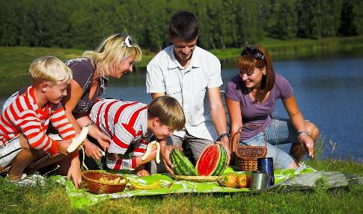
Самые важные правила планирования семейного досуга:
Составляем списки всех возможных мероприятий,
Разбиваем все мероприятия по категориям.
Выбираем мероприятие, которое должно понравиться всем.
Тщательно прорабатываем план мероприятия
Те самые мгновенья, которые бесценны, будут приятными подарками для всей семьи и замечательным антистрессом.

Slide 19

Совместный отдых с детьми – это не только общая радость и веселье, это прочный мостик к взаимопониманию, дружбе и любви.
Ищите время на своих детей — сколько бы им ни было лет!
Только ваше личное внимание и ваша искренняя заинтересованность может отвлечь их от дурных компаний и поступков, привить все самое светлое, доброе и полезное.

